Slide 1

PHÒNG GD&ĐT HUYỆN GIA LÂM
TRƯỜNG THCS VĂN ĐỨC
NHIỆT LIỆT CHÀO MỪNG QUÝ THẦY CÔ
Chuyên đề:
Phát huy năng lực giải quyết vấn đề trong giờ Thực hành tiếng Việt.
Giáo viên: Chử Diệu Thắm
Tổ: Khoa học xã hội
Văn Đức, ngày 22 tháng 2 năm 2023

Slide 2
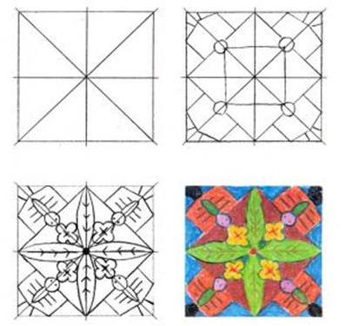
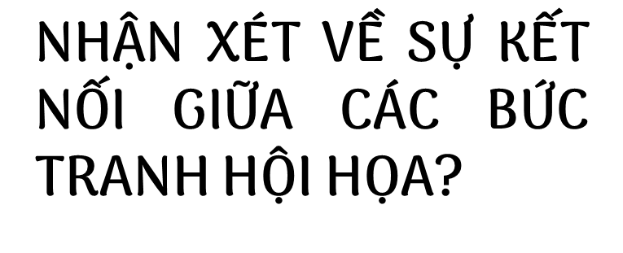
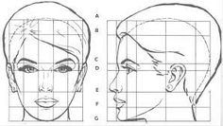

Slide 3

NỘI DUNG TIẾT HỌC
KIẾN THỨC
CƠ BẢN
LUYỆN TẬP

Slide 4
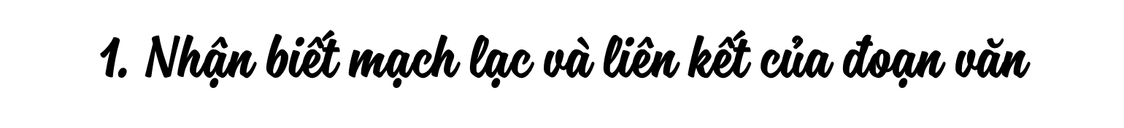
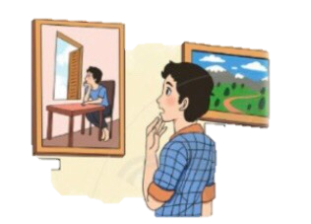
Trong gian phòng lớp ngập tràn ánh sáng, những bức tranh của thí sinh treo kín bốn bức tường. Bố, mẹ tôi kéo tôi chen qua đám đông để xem được bức tranh của Kiều Phương đã được đóng khung, lồng kính. Trong tranh, một chú bé đang ngồi nhìn ra ngoài cửa sổ, nơi bầu trời trong xanh. Mặt chú bé tỏa ra một ánh sáng rất lạ. Toát lên từ cặp mắt, tư thế ngồi của chú không chỉ sự suy tư mà còn rất mộng mơ nữa.

Slide 5
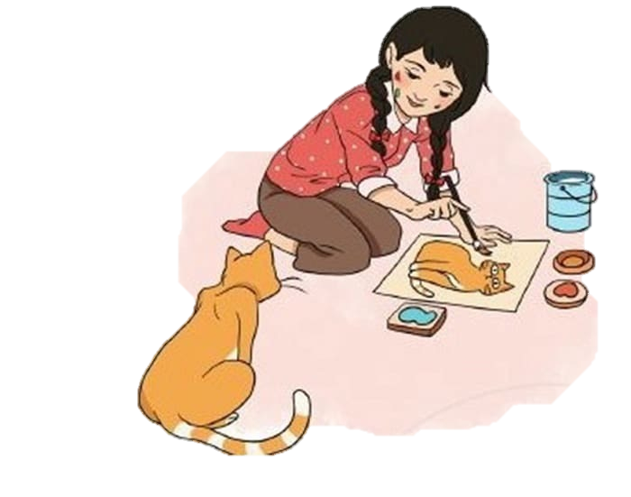
Nội dung : Hoàn thành phiếu học tập 1
Hình thức: Nhóm 2 HS
Thời gian: 3 phút
a. Đoạn văn viết về nội dung gì?...................................................
.......................................................................................................
b. Đoạn văn có bao nhiêu câu?......................................................
.......................................................................................................
c. Điều gì đã làm cho các câu tạo thành một đoạn văn? ...............
.......................................................................................................
d. Nếu đảo trật tự các câu thì có được không? Vì sao?.................
.......................................................................................................
..............................................................................................................................................................................................................

Slide 6
a. Nội dung chính của đoạn văn nói về bức tranh của Kiều Phương.
b. Đoạn văn có 5 câu.
c. Điều đã làm cho các câu tạo thành một đoạn văn:
+ Các câu được sắp xếp theo một trình tự hợp lí: miêu tả sự vật dựa trên nguyên tắc từ xa (những bức tranh trong phòng triển lãm) đến gần (bức tranh của Kiều Phương).
+ Sự thống nhất về đề tài được nói đến (bức tranh)
+ Đoạn văn cũng bảo đảm tính liên kết về mặt hình thức giữa các câu thể hiện qua việc dùng từ ngữ đồng nghĩa và từ ngữ lặp lại (bức tranh, bức tranh, tranh, chú bé, chú).
d. Không thể đảo trật tự các câu. Vì đảo thì đoạn văn sẽ lủng củng, thiếu mạch lạc, thiếu lôgic, người đọc không hiểu được nội dung.

Slide 7

Mạch lạc và liên kết của đoạn văn là gì?

Slide 8
Liên kết về mặt hình thức giữa các câu (đoạn văn) là phương tiện tạo nên tính mạch lạc của đoạn văn, bài văn.

Slide 9
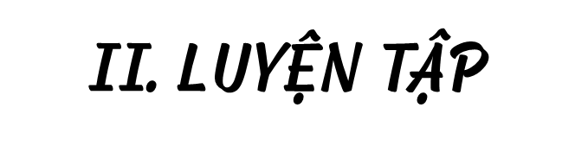

Slide 10
1. Bài tập 1
Đoạn văn dưới đây có liên kết không? Vì sao?:
Một con chim khát nước. Nước là một hợp chất gồm 2 nguyên tử hidro và 1 nguyên tử oxi. Oxi rất cần cho sự sống. Sự sống vẫn đang tiếp diễn trên hành tinh này.

Slide 11
1. Bài tập 1
Mỗi câu trong đoạn văn hướng đến một đối tượng khác nhau, không phục vụ một chủ đề chung.
-> Không có sự liên kết.

Slide 12




2.Bài tập 2: Sắp xếp những câu văn dưới đây theo một thứ tự hợp lý để tạo thành một đoạn văn có tính liên kết chặt chẽ.
1
(1) Một quan chức của thành phố đã kết thúc buổi lễ phát thưởng như sau:
(2) Và ông đưa tay chỉ về phía các thầy giáo, cô giáo ngồi trên các hành lang.
(3) Các thầy, các cô đều đứng dậy vẫy mũ, vẫy khăn đáp lại, tất cả đều xúc động về sự biểu lộ lòng mến yêu ấy của học sinh.
(4) “Ra khỏi đây, các con ạ, các con không được quên gửi lời chào và lòng biết ơn đến những người đã vì các con mà không quản bao mệt nhọc, những người đã hiến cả trí thông minh và lòng dũng cảm cho các con, những người sống và chết vì các con, và họ đây này!”.
(5) Nghe lời kêu gọi cảm động, đáp ứng đúng những tình cảm của mình, tất cả học sinh đều đứng dậy, dang tay về phía các thầy, các cô.
3
5
2
4

Slide 13
3. Bài tập 1 (SGK/ 34)
Phân tích tính mạch lạc của đoạn văn sau:
“Sáu giờ, trời hửng sáng. Cùng với những tia sáng đầu tiên của bình minh, ánh điện của con cá thiết kình cũng phụt tắt. Tới bảy giờ, trời gần sáng rõ. Nhưng sương mù dày đặc đang trải ra ở chân trời, và dùng ống nhòm loại tốt nhất cũng chẳng thấy rõ vật gì. Có thể hình dung được chúng tôi thất vọng và giận dữ đến mức nào!”

Slide 14
Nội dung : Hoàn thành phiếu học tập 2
Hình thức: Nhóm 2 HS
Thời gian: 2 phút
Câu hỏi | Nội dung câu hỏi
1 | Đoạn văn kể về sự việc gì? ……………….………………………………………………….......
2 | Sự việc đó diễn ra trong thời gian bao lâu? ………………………………………………………………….........
3 | Sự việc được sắp xếp theo trật tự như thế nào? …………..………………………………………………………...........
4 | Em thử đảo vị trí của các câu và nêu ý kiến nhận xét của mình. ……………..……………………………………………………...........

Slide 15
Câu hỏi | Nội dung câu hỏi
1 | Đoạn văn kể về sự việc gì? → Kể về sự việc những người trên tàu chiến quan sát để tiếp cận “con cá thiết kình”
2 | Sự việc đó diễn ra trong thời gian bao lâu? → Sự việc đó diễn ra trong thời gian: 1 tiếng đồng hồ
3 | Sự việc được sắp xếp theo trật tự như thế nào? Sự việc sắp xếp theo trật tự tuyến tính (thời gian): 6 giờ đến 7 giờ sáng
4 | Em thử đảo vị trí của các câu và nêu ý kiến nhận xét của mình. → Nếu đảo vị trí giữa các câu thì đoạn văn thiếu mạch lạc và khó hiểu

Slide 16
4. Bài tập 2 (SGK/ 34)
Chỉ ra các phương tiện liên kết → nêu chức năng:
Cách chiếc tàu chiến một hải lí rưỡi, có một vệt dài màu đen nổi lên khỏi mặt nước độ một mét. Đuôi nó quẫy mạnh làm nước biển sủi bọt. Chưa ai thấy đuôi cá quẫy sóng mạnh như vậy bao giờ! Con cá lượn hình vòng cung, để lại phía sau một vệt sáng lấp lánh. Chiếc tàu tiến lại gần. Tôi bắt đầu ngắm kĩ con cá. Báo cáo của tàu Hen-vê-chi-a và San-nông hơi cường điệu kích thước của nó. Theo tôi, con cá không dài quá tám mươi mét. Chiều ngang hơi khó xác định, nhưng tôi có cảm tưởng rằng nó cân đối một cách lạ lùng về cả ba chiều

Slide 17
Từ ngữ thay thế (nó trong câu văn thứ hai thay cho “vật dài màu đen” trong câu thứ nhất.
“Nó” trong câu văn thứ bảy và thứ chin thay cho “con cá” trong câu văn thứ sáu và thứ tám.
Từ ngữ đồng nghĩa trong ngữ cảnh “chiếc tàu” trong câu văn thứ năm thay cho “tàu chiến” trong câu văn thứ nhất.
Từ ngữ lặp lại “con cá” được lặp lại ba lần trong các câu thứ tư, thứ sáu, thứ tám.
→ Các phương tiện liên kết này đảm bảo sự kết nối về hình thức giữa các câu trong đoạn văn. Sự liên kết đó cùng với sự mạch lạc về nội dung làm cho các câu tạo thành một chỉnh thể thống nhất chứ không phải là những câu rời rạc được sắp xếp cạnh nhau một cách cơ học.

Slide 18

Viết đoạn văn (khoảng 5-7 câu) kể lại một tình huống trong cuộc chạm trán trên đại dương. Thuyết minh ngắn gọn về mạch lạc và liên kết của đoạn văn.
5. Bài tập 4 (SGK/ 34)

Slide 19
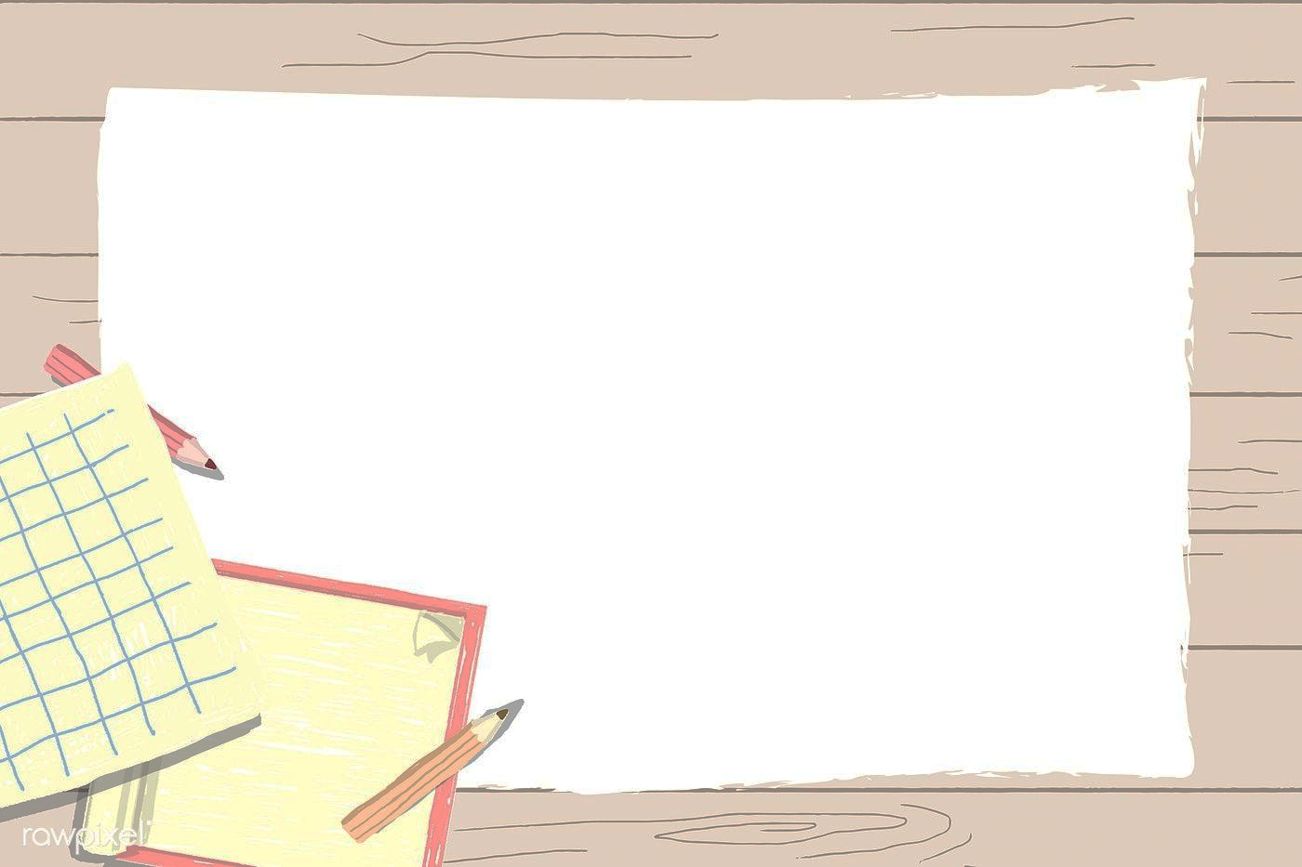
Hướng dẫn về nhà
* Bài cũ:
+ Hoàn thiện đầy đủ các bài tập vào vở
* Bài mới:
+ Soạn bài: Đường vào trung tâm vũ trụ
+ Nhóm 1: Tìm hiểu tác giả
+ Nhóm 2, 3: Tóm tắt văn bản
+ Nhóm 4: Tìm hiểu về tác phẩm (Thể loại, xuất xứ, PTBĐ, ngôi kể…)
“Hội lồng tồng”.

Slide 20

Lời cảm ơn

